Slide 2
Pujian Kepada Allah S.W.T.
الْحَمْدُ ِللهِ
Segala puji-pujian hanya bagi Allah S.W.T.

Slide 3
Syahadah
وَأَشْهَدُ أَنْ لآ إِلَهَ إِلاَّ اللهُ وَحْدَهُ لاَ شَرِيْكَ لَهُ، ذُوالْجَلاَلِ وَالإِكْرَامِ، وَأَشْهَدُ أَنَّ سَيِّدَنَا مُحَمَّدًا عَبْدُهُ اللهِ وَرَسُوْلُهُ
Aku naik saksi bahawasanya tiada Tuhan selain Allah, KeEsaanNya tiada sekutu bagiNya dengan kemuliaan dan kehormatan. Dan aku naik saksi bahawa penghulu kami dan nabi kami Nabi Muhammad S.A.W, hamba Allah dan RasulNya.

Slide 4
Selawat Ke Atas
Nabi Muhammad S.A.W
اللَّهُمَّ صَلِّ وَسَلِّمْ عَلَى سَيِّدِنَا مُحَمَّدٍ
وَعَلَى آلِهِ وَصَحبِهِ وَسَلِّمْ تَسْلِيْمًا كَثِيْرًا.
Ya Allah, Cucurilah rahmat dan sejahtera ke atas penghulu kami Nabi Muhammad S.A.W dan ke atas keluarganya dan para sahabatnya, serta salam keamanan dan pengiktirafan.

Slide 5
Wasiat Taqwa
اتَّقُوا اللهَ حَيْثُ مَا كُنْتُمْ، فَإِنَّ اللهَ يَعْلَمُ سِرَّكُمْ وَعَلاَنِيَّتَكُمْ.
Bertaqwalah kepada Allah, dimana anda berada, sesungguhnya Allah Maha Mengetahui apa yang kamu lakukan secara sembunyi atau terang-terangan.

Slide 6
Pesanan Taqwa
Laksanakan
segala perintahNya
dan tinggalkan
laranganNya
Perbaharui ikrar
ketaatan
Moga kita tergolong dalam
golongan orang yang bertakwa

Slide 8
Firman Allah Taala dalam
Surah At-Maa’idah Ayat 35:-
يَا أَيُّهَا الَّذِينَ آمَنُواْ اتَّقُواْ اللهَ وَابْتَغُواْ إِلَيهِ الْوَسِيلَةَ وَجَاهِدُواْ فِي سَبِيلِهِ لَعَلَّكُمْ تُفْلِحُونَ
“Wahai orang-orang yang beriman, bertakwalah kepada Allah dan carilah jalan yang boleh menyampaikan kepada-Nya, dan berjuanglah pada jalan Allah supaya kamu beroleh kejayaan”.

Slide 9
Dua tuntutan agar kita berusaha melaksanakannya
Sentiasa bertakwa kepada Allah
1
Mencari jalan perantaraan untuk menghampiri Allah
2

Slide 10
Makna Wasilah..
Tafsir Al-Quran al-Azim
Amalan-amalan
ketaatan
yang menghasilkan
keredhaan Allah SWT
Lengkapkan keimanan
dan ketakwaan

Slide 11
Sabda Rasulullah SAW
أَحَبُّ اْلأَعْمَالِ إِلَى اللهِ أَدْوَمُهَا وَإنْ قَلَّ
“Amalan yang amat disukai oleh Allah ialah amalan yang berterusan walaupun sedikit”.
Hadith riwayat Imam Bukhari dan Muslim.

Slide 12
Realiti kehidupan dan kesibukan hari ini…
Pekerjaan, persekolahan, pelagai urusan lain
Bukanlah penghalang
mendekatkan diri padaNya

Slide 13
Muhasabahlah diri
Penghujung tahun ini..
Menilai mutu serta keberkesanan
kerja dan amalan yang dilakukan
Menilai ibadah sebagai bekalan akhirat

Slide 14
Renungkanlah...
Tahun baru..
Semakin hampir kepada pertemuan yang abadi
MUNGKIN.. Malam ini adalah malam terakhir
kita di alam dunia ini

Slide 15
Firman Allah Taala
dalam Surah Az-Zumar Ayat 42 :-
اللهُ يَتَوَفَّى الأَنفُسَ حِينَ مَوْتِهَا وَالَّتِي لَمْ تَمُتْ فِي مَنَامِهَا فَيُمْسِكُ الَّتِي قَضَى عَلَيْهَا الْمَوْتَ وَيُرْسِلُ الأُخْرَى إِلَى أَجَلٍ مُسَمًّى إِنَّ فِي ذَلِكَ لآيَاتٍ لِّقَوْمٍ يَتَفَكَّرُونَ
“Allah (yang menguasai segala-galanya), Ia mengambil dan memisahkan satu-satu jiwa dari badannya, jiwa orang yang sampai ajalnya semasa matinya, dan jiwa orang yang tidak mati: Dalam masa tidurnya; kemudian ia menahan jiwa orang yang ia tetapkan matinya dan melepaskan balik jiwa yang lain (kebadannya) sehingga sampai ajalnya yang ditentukan. Sesungguhnya yang demikian itu mengandungi tanda-tanda yang membuktikan kekuasaan Allah bagi kaum yang berfikir (untuk memahaminya).”

Slide 16
Kesimpulan khutbah
Istiqamah dalam amalan
1
Muhasabah diri setiap masa
2
Pertingkatkan amalan dan ibadat,
tanpa menunggu tahun baru
3

Slide 17
Firman Allah Taala
dalam Surah Al-Mulk Ayat 2:-
الَّذِي خَلَقَ الْمَوْتَ وَالْحَيَاةَ لِيَبْلُوَكُمْ أَيُّكُمْ أَحْسَنُ عَمَلاً وَهُوَ الْعَزِيزُ الْغَفُورُ
“Dia lah yang telah mentakdirkan adanya mati dan hidup(kamu), untuk menguji dan menzahirkan keadaan kamu: siapakah di antara kamu yang lebih baik amalnya; dan ia Maha Berkuasa (membalas amal kamu) lagi Maha Pengampun (bagi orang-orang yang bertaubat)”

Slide 18
PENUTUP
بَارَكَ اللهُ ِلىْ وَلَكُمْ بِالْقُرْءَانِ الْعَظِيْمِ، وَنَفَعَنِى وَإِيَّاكُمْ بِمَا فِيْهِ مِنَ الأَيَاتِ وَالذِّكْرِ الْحَكِيْمِ، وَتَقَبَّلَ مِنِّي وَمِنْكُمْ تِلاوَتَهُ إِنَّهُ هُوَ السَّمِيعُ الْعَلِيْمُ. أَقُوْلُ قَوْلِيْ هَذَا وَأَسْتَغْفِرُ اللهَ الْعَظِيْمَ لِيْ وَلَكُمْ، وَلِسَائِرِ الْمُسْلِمِيْنَ وَالْمُسْلِمَاتِ، وَالْمُؤْمِنِيْنَ وَالْمُؤْمِنَاتِ فَاسْتَغْفِرُوْهُ، فَيَا فَوْزَ الْمُسْتَغْفِرِيْنَ، وَياَ نَجَاةَ التَّائِبِينَ.

Slide 19
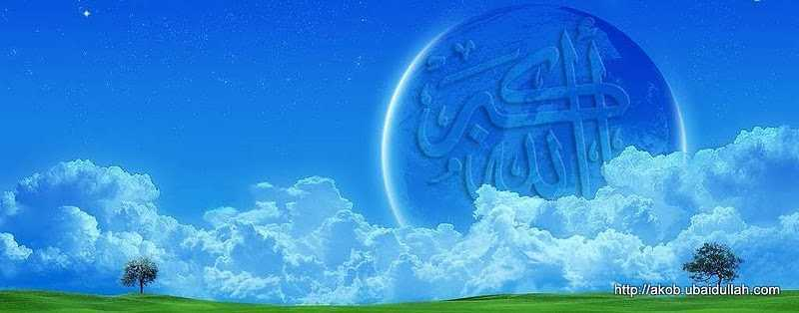
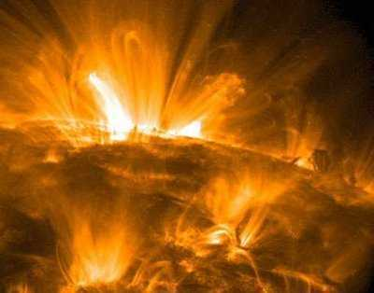
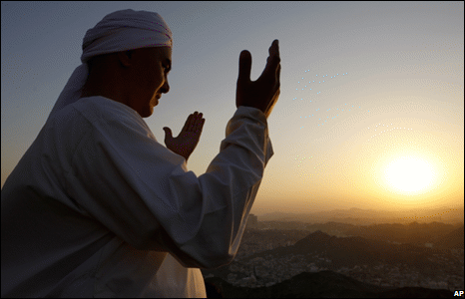
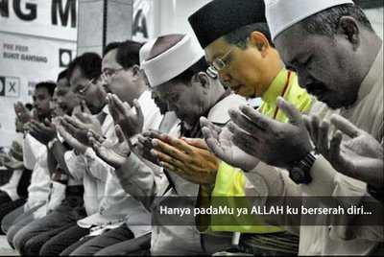
Doa Antara Dua Khutbah
Aamiin Ya Rabbal Aalamin..
Tuhan Yang Memperkenankan Doa Orang-orang Yang Taat, Berilah Taufik Kepada Kami Di Dalam Mentaatimu, Ampunilah Kepada Mereka Yang Memohon Keampunan.
Aamiin

Slide 21
Pujian Kepada Allah S.W.T.
الْحَمْدُ لِلَّهِ
Segala puji-pujian hanya bagi Allah S.W.T.

Slide 22
Firman Allah Taala dalam
Surah Al-Hasy-r : Ayat 18:-
يَا أَيُّهَا الَّذِينَ آمَنُوا اتَّقُوا اللهَ وَلْتَنظُرْ نَفْسٌ مَّا قَدَّمَتْ لِغَدٍ وَاتَّقُوا اللهَ إِنَّ اللهَ خَبِيرٌ بِمَا تَعْمَلُونَ
Wahai orang-orang yang beriman! Bertaqwalah kepada Allah (dengan mengerjakan suruhanNya dan meninggalkan laranganNya); dan hendaklah tiap-tiap diri melihat dan memerhatikan apa yang ia telah sediakan (dari amal-amalnya) untuk hari esok (hari akhirat). Dan (sekali lagi diingatkan): Bertaqwalah kepada Allah, sesungguhnya Allah Amat Meliputi PengetahuanNya akan segala yang kamu kerjakan.

Slide 23
Syahadah
أَشْهَدُ أَنْ لآ إِلَهَ إِلاَّ اللهُ وَحْدَهُ لاَ شَرِيْكَ لَهُ، وَأَشْهَدُ أَنَّ مُحَمَّدًا عَبْدُهُ وَرَسُولُهُ
Aku naik saksi bahawasanya tiada Tuhan selain Allah dan keEsaanNya tiada sekutu bagiNya serta aku naik saksi bahawa
Nabi Muhammad, hambaNya dan RasulNya.

Slide 24
Selawat Ke Atas
Nabi Muhammad S.A.W
اللَّهُمَّ صَلِّ وَسَلِّمْ وَبَارِكْ عَلَى سَيِّدِنَا مُحَمَّدٍ وَعَلَى آلِهِ وَأَصْحَابِهِ, وَمَنْ تَبِعَهُمْ بِإِحْسَانٍ إِلَى يَوْمِ الدِّيْنِ.
Ya Allah, Cucurilah rahmat sejahtera dan berkat ke atas penghulu kami Nabi Muhammad S.A.W dan ke atas keluarganya dan para sahabatnya serta orang yang mengikuti mereka dengan baik sehingga hari akhirat.

Slide 25
Wasiat Taqwa
اتَّقُوْا اللهَ حَقَّ تُقَاتِهِ، وَلاَتَمُوْتُنَّ إِلاَّ وَأَنْتُمْ مُسْلِمُوْنَ.
Bertaqwalah kepada Allah Taala dengan sebenar-benar ketakwaan, dan janganlah kamu mati melainkan dalam keadaan beriman.

Slide 26
Seruan Taqwa:
Pertingkatkan ketaqwaan
Laksanakan perintahNya dan tinggalkan laranganNya
Berbahagialah

Slide 27
Insafilah diri selagi hidup..
Jangan bazirkan masa dengan perkara yang sia-sia.

Slide 28
Sabda Rasullulah SAW
اِغْتَنَمْ خَمْسًا قَبْلَ خَمْسٍ، شَبَابَكَ قَبْلَ هَرَمِكَ، وَصِحَّتَكَ قَبْلَ سَقَمِكَ وَغِنَاكَ قَبْلَ فَقْرِكَ، وَحَيَاتَكَ قَبْلَ مَوْتِكَ، وَفَرَاغَكَ قَبْلَ شُغْلِكَ
Rebutlah lima masa sebelum datangnya
lima masa lain yang lebih mencabar;
masa mudamu sebelum tibanya masa tuamu;
masa sihatmu sebelum tibanya masa sakitmu;
masa senangmu sebelum tibanya masa susahmu;
masa hidupmu sebelum tibanya masa matimu;
dan masa lapangmu sebelum datangnya masa sibukmu.
(Hadis riwayat Hakim & Baihaqi)

Slide 29
Seruan bacaan selawat
Perbanyakkan bacaan selawat ke hadrat junjungan besar Nabi Muhammad S.A.W

Slide 31
Selawat

Slide 32
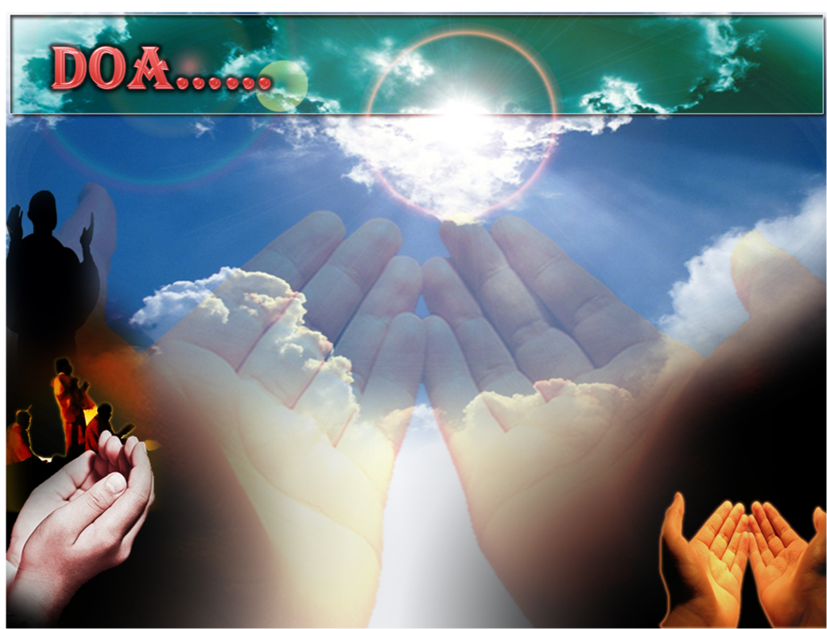
وَارْضَ اللَّهُمَّ عَنِ الْخُلَفَآءِ الرَّاشِدِيْن وَعَنْ بَقِيَّةِ الصَّحَابَةِ وَالْقَرَابَةِ أَجْمَعِيْن وَالتَّابِعِيْنَ وَتَابِعِي التَّابِعِيْنَ لَهُمْ بِإِحْسَانٍ إِلىَ يَوْمِ الدِّيْن.
Ya Allah, kurniakanlah keredhaan kepada Khulafa’ Rasyidin dan sahabat seluruhnya serta para tabiin dengan ihsan
hingga hari kemudian.

Slide 33
اللَّهُمَّ اغْفِرْ لِلْمُسلِمِيْنَ وَالْمُسلِمَاتِ وِالْمُؤْمِنِيْنَ وَالْمُؤمِنَاتِ اﻷَحْيَآءِ مِنْهُمْ وَاﻷَمْوَاتِ
Ya Allah, Ampunkanlah Dosa Golongan Muslimin Dan Muslimat,mu’minin Dan Mu’minaat Samada Yang Masih Hidup Atau Yang Telah Mati.

Slide 36
Ya Allah Muliakanlah Islam dan Orang-orang Islam.
Tolonglah Islam dan Orang-orang Islam serta himpunkanlah mereka di atas landasan kebenaran dan agama. Hancurkanlah kekufuran dan orang – orang yang syirik serta orang munafik dan juga musuh-musuhMu serta musuh-musuh agama.

Slide 37
Ya Allah…
Ampunkanlah Dosa-dosa Kami Dan Saudara-saudara Kami Yang Terdahulu Telah Beriman Dan Janganlah Engkau Biarkan Kedengkian Dalam Hati Kami Terhadap Orang-orang Yang Beriman.Sesungguhnya Engkau Maha Penyantun Dan Maha Penyayang.

Slide 38
Ya Allah …
Kami Telah Menzalimi Diri Kami Sendiri
Dan Sekiranya Engkau Tidak Mengampunkan Kami Dan Merahmati
Kami Nescaya Kami Akan Menjadi
Orang Yang Rugi.
Ya Allah…
Kurniakanlah Kepada Kami Kebaikan
Di Dunia Dan Kebaikan Di
Akhirat Serta Hindarilah Kami
Dari Seksaan Neraka.

Slide 39
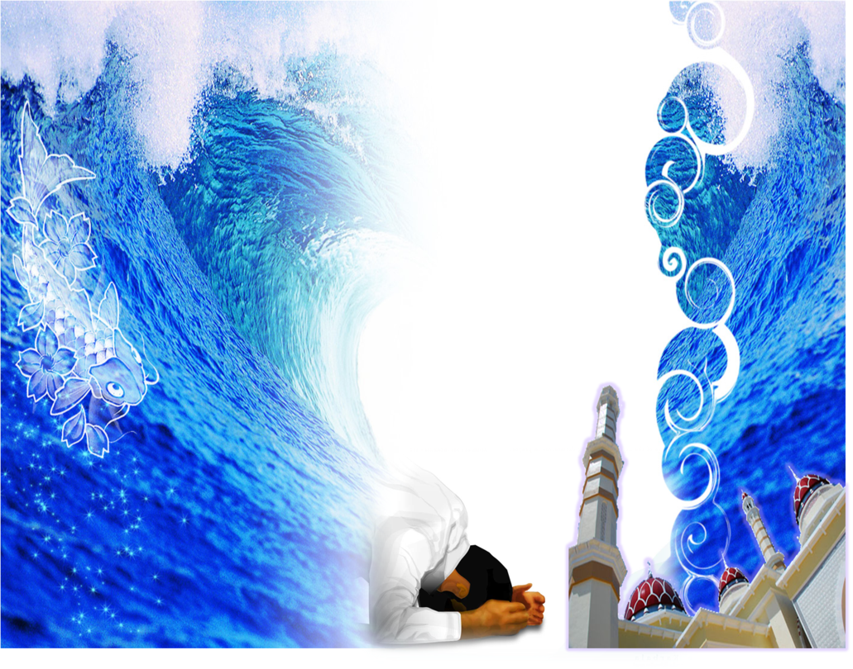
Wahai Hamba-hamba Allah….
Sesungguhnya ALLAH menyuruh berlaku adil, dan berbuat kebaikan, serta memberi bantuan kepada kaum kerabat dan melarang daripada melakukan perbuatan-perbuatan keji dan mungkar serta kezaliman. Ia mengajar kamu (dengan suruhan dan larangannya ini) supaya kamu mengambil peringatan mematuhinya.

Slide 40
Maka Ingatlah Allah Yang Maha Agung Nescaya Dia Akan Mengingatimu
Dan Bersyukurlah Di Atas Nikmat-nikmatnya Nescaya Dia Akan Menambahkan Lagi Nikmat Itu Kepadamu, dan Pohonlah
Dari Kelebihannya, Nescaya Akan Diberikannya Kepadamu. Dan Sesungguhnya Mengingati Allah Itu Lebih Besar (Faedah Dan Kesannya) Dan (Ingatlah) Allah Mengetahui Apa Yang Kamu Kerjakan.

Slide 41
